Slide 1
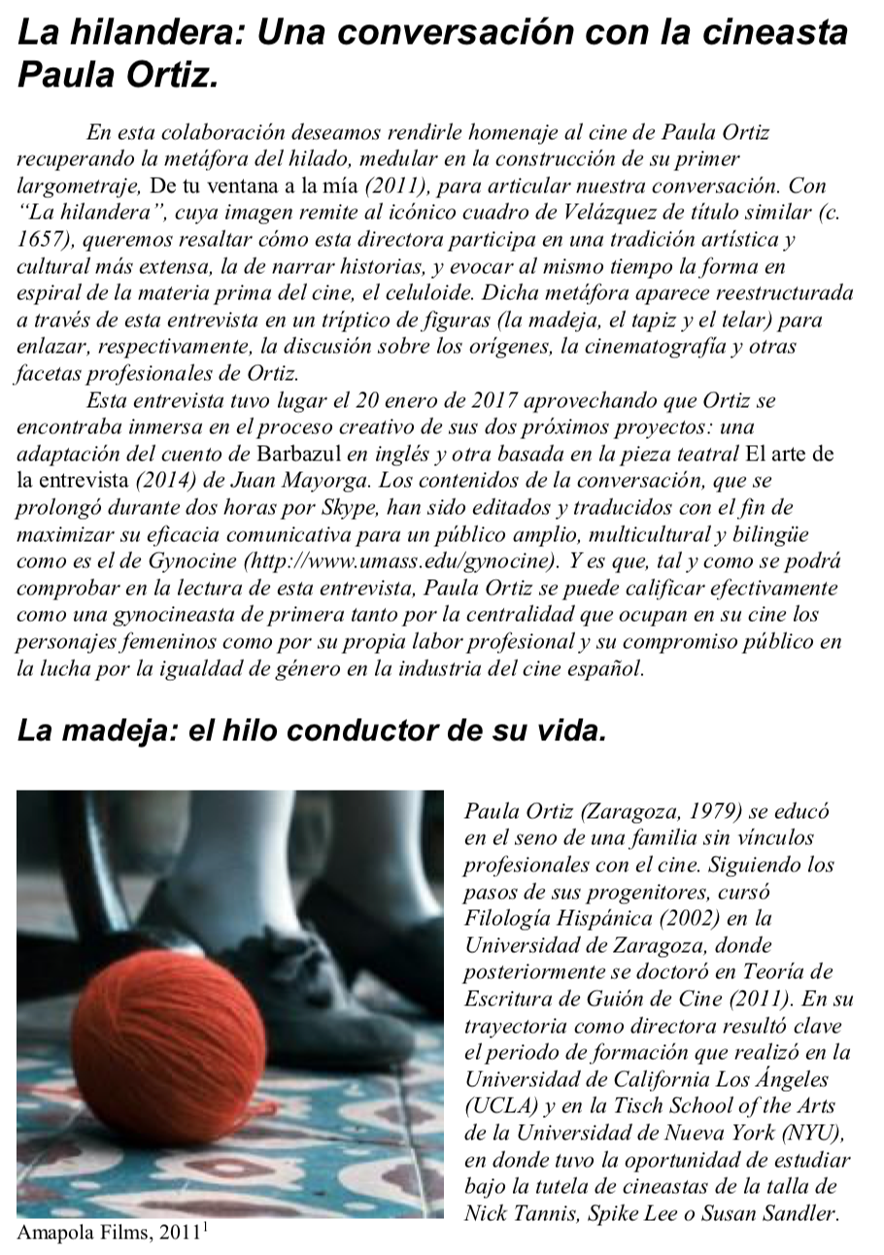
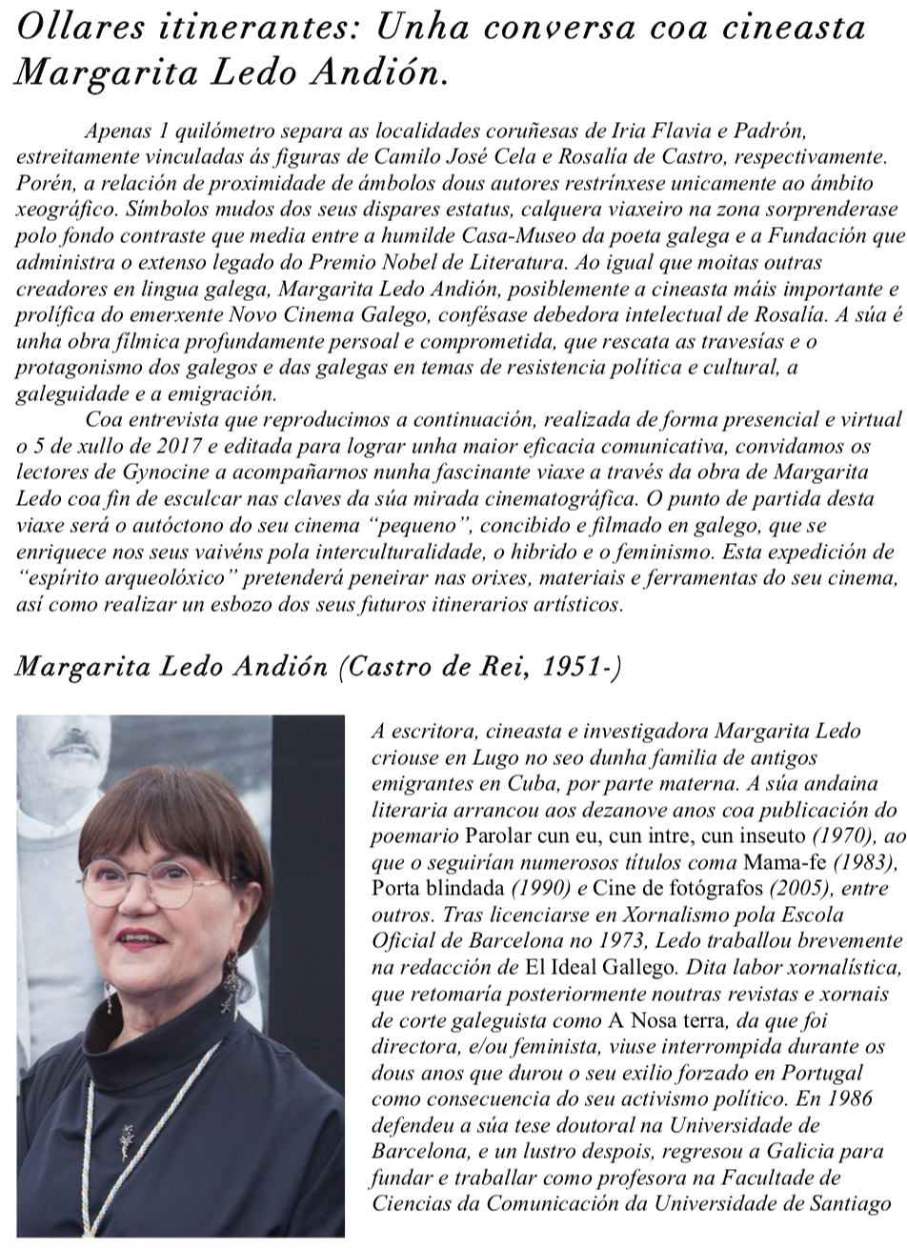
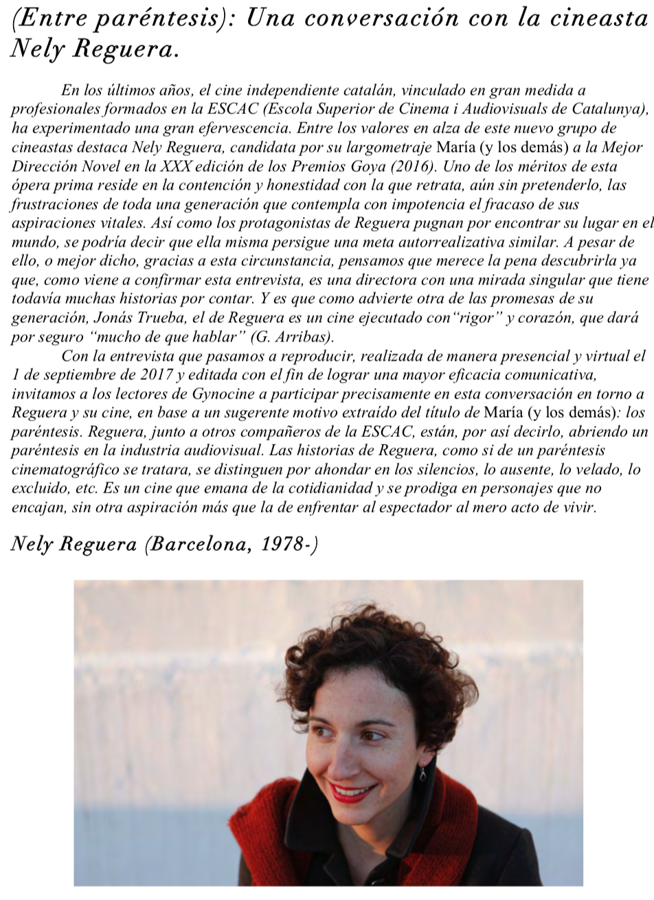
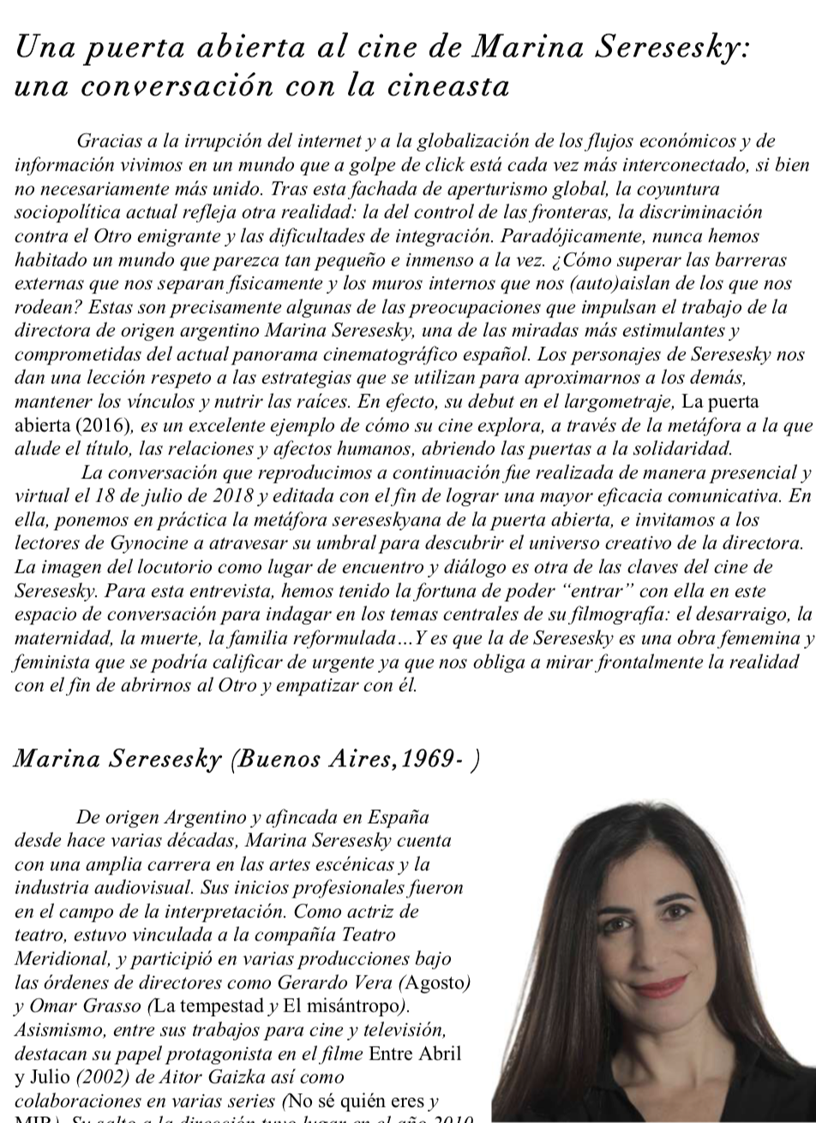
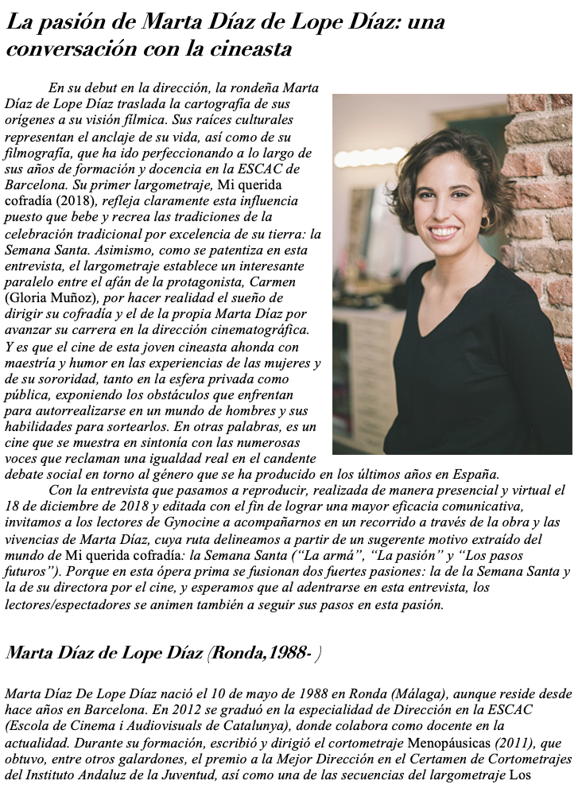
Gynocine: Entrevistas en español traducidas al inglés (& Gallego)
Dra. María García Puente, California State San Bernardino &
Dra. Erin K. Hogan, University of Maryland Baltimore County

Slide 2
Un acercamiento a la pregunta de Carmela (Carmen Machi): ¿Por qué tan poco cine de mujeres…?

Slide 3
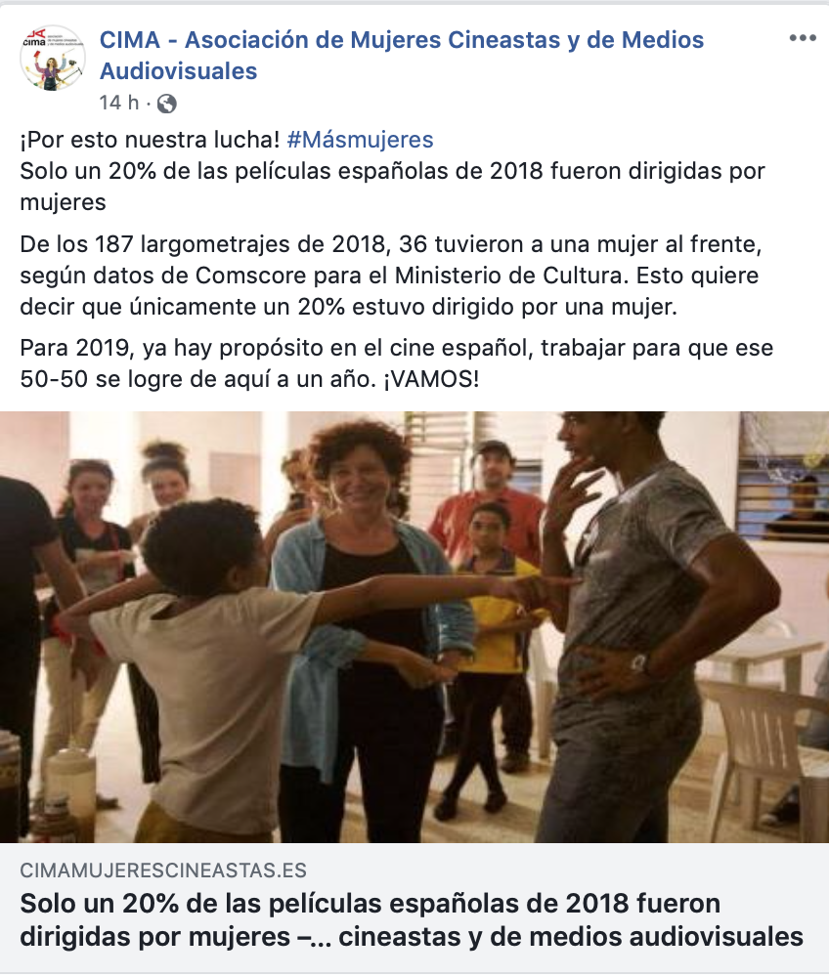
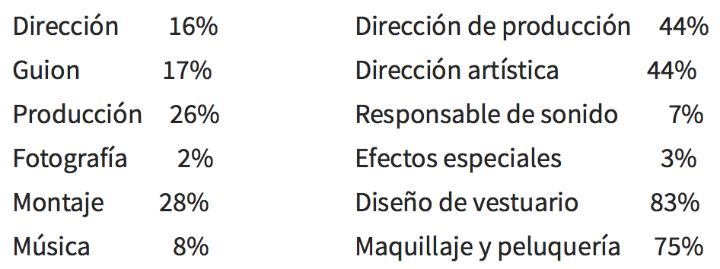
CIMA: Asociación de mujeres cineastas y de medios audiovisuales
Las mujeres representan solamente el 26% de cargos de responsabilidad en el cine (2017)
Solo un 20% de películas españolas en 2018 fueron dirigidas por mujeres
Las mujeres se encuentran mayormente en vestuario, peluquería y maquillaje
Es aun más retador hacer el 2o largo y cuentan con presupuestos más limitados
Notes:
https://cimamujerescineastas.es/las-mujeres-representan-solamente-el-26-en-cargos-de-responsabilidad-en-el-cine/
https://cimamujerescineastas.es/solo-un-20-de-las-peliculas-espanolas-de-2018-fueron-dirigidas-por-mujeres/?fbclid=IwAR3cnghL9fi1bFQYkTz6GAOVuZJJNcvSeNwag7ryRsjHp6uuWkIb2U7Cj2Q

Slide 4
¿Por qué entrevistas? Visibilidad y Difusión
Apoyar a las directoras
Materiales para sus press books o dossiers
Para mayor circulación (en inglés)
Para la investigación
Entrevistas analíticas de sus filmografías
Documentar las experiencias de las directoras
Para la enseñanza
Lecturas para clase sobre estas directoras y películas noveles o menos estudiadas
Diversificar los programas de estudio
Arrojar luz sobre referentes femeninos para futuras directoras

Slide 5
Tener referentes femeninos visibilidad y difusión
“En mi caso, recuerdo que cuando era pequeña apenas estaba familiarizada con ningún referente femenino en el mundo del audiovisual. A las que nos gustaba el cine, la única directora que conocíamos vagamente era Isabel Coixet, y eso después de que dirigiera Mi vida sin mí (2003) en EE.UU. Obviamente, no cabe duda de que habría otras directoras que intentaban abrirse camino en este campo pero para nosotras eran desconocidas porque su trabajo simplemente no nos llegaba. Al igual que me ocurrió a mí, estoy segura de que hoy en día hay todavía muchas niñas que echan en falta referentes femeninos en ámbitos en los que en el futuro querrían participar y pueden incluso desechar esa posibilidad porque les parezca inalcanzable. ”
“A menudo los referentes femeninos en la dirección cinematográfica, tal vez por las dificultades a las que se enfrentan las mujeres para acceder a este medio, semejan lejanos, casi imposibles ”
“Y es que el desequilibrio es increíble: a las mujeres nos cuesta mucho más dar a conocer nuestras historias, y esto es un problema para las generaciones de mujeres que vienen detrás.”

Slide 6
Documentar sus experiencias: “¿Qué es lo que no te han preguntado?”
 | Les han preguntado | No les han preguntado
Paula Ortiz |  | “¿Qué películas haré yo cuando sea anciana?”
Margarita Ledo |  | “Nunca me preguntan sobre la relación entre cine y nación y, en concreto, por qué siempre digo que el Novo Cinema Galego nos lleva también a revisitar y a repensar lo que se entiende por cine nacional y la función de ese apelativo.” (Galicia, España)
Nely Reguera | Goyas 2017: “me preguntaban a menudo qué opinaba del hecho de que fuera la única mujer candidata al Goya a la Mejor Dirección Novel.” | Futuro hipotético (¡que ocurrió en 2019!): “¿qué opinas de que este año haya solo un hombre candidato a los Goya?”
Marina Seresesky | “No quiero escuchar más comentarios que den a entender que la dirección es para las mujeres más un hobby que una profesión, ni atender a preguntas que desmerezcan nuestro trabajo tras la cámara. Además, me gustaría que pasara el tiempo y ya no tuviéramos que hablar de igualdad o justificar por qué se hace una película de mujeres” | “simplemente discutir los proyectos sin tener que aludir al género”
Marta Díaz | >Género: “cuando me hablan sobre el cine de mujeres como si fuera una categoría aparte” >Género cinematográfico: “alguien me comentó que le parecía raro que hubiera optado por dirigir una comedia en lugar de un filme intimista y me preguntó si lo hacía con el fin de destacar” | Por su cine sin aludir su género

Slide 7
Premios Goya 2019

